Slide 1
操作系统
Operating Systems
L16 进程同步与信号量
Processes Synchronization
and Semaphore

Slide 2
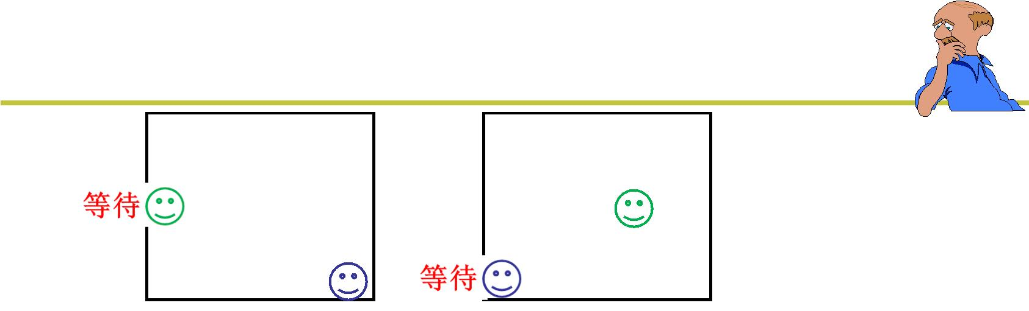
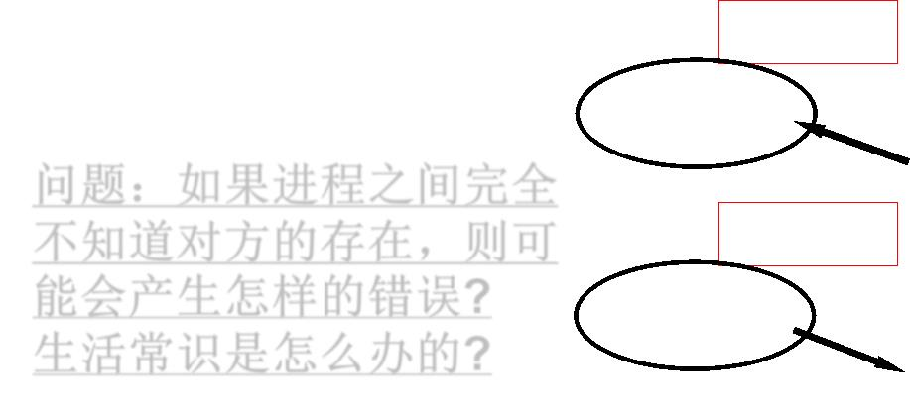
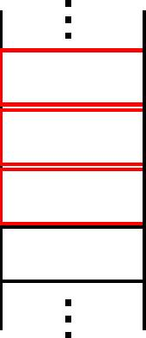
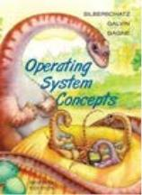
进程合作：多进程共同完成一个任务
实例1:
司机
售票员
while (true){
启动车辆；
正常运行；
到站停车；
while (true){
关门；
售票；
开门；}
out = 4
打印队列
实例2: 文档打印
打印进程
问题：如果进程之间完全
不知道对方的存在，则可
能会产生怎样的错误?
生活常识是怎么办的?
m.doc 4
prog.c 5
in = 7
用户进程
w.pdf
6
7
Operating Systems
- 2 -

Slide 3


从纸上到实际：生产者−消费者实例
共享数据
#define BUFFER_SIZE 10
typedef struct { . . . } item;
item buffer[BUFFER_SIZE];
int in = out = counter = 0;
注意：这些都是用
户态程序!
生产者进程
消费者进程
while (true) {
while (true) {
while(counter== BUFFER_SIZE) while(counter== 0)
;
;
buffer[in] = item;
item = buffer[out];
in = (in + 1) % BUFFER_SIZE; out = (out + 1) % BUFFER_SIZE;
counter++; counter--;
}
}
Operating Systems
- 3 -

Slide 4


找到哪些地方要停，什么时候再走?
■ 需要让“进程走走停停”来保证多进程合作的合理有序
这就是进程同步
生产者进程
消费者进程
while (true) {
while (true) {
while(counter== BUFFER_SIZE) while(counter== 0)
缓存区满，生产者要停;
缓存区空，消费者要停;
buffer[in] = item;
item = buffer[out];
in = (in + 1) % BUFFER_SIZE; out = (out + 1) % BUFFER_SIZE;
counter++; counter--;
}
}
发信号让消
费者再走…
发信号让生
产者再走…
Operating Systems
- 4 -

Slide 5


只发信号还不能解决全部问题
生产者
消费者
while (true) {
while (true) {
if(counter== BUFFER_SIZE)
sleep();
…
counter = counter + 1;
if(counter ==1) wakeup(消费者);}
if(counter== 0) sleep();
…
counter = counter – 1;
if(counter == BUFFER_SIZE-1)
wakeup(生产者); }
信号
(1) 缓冲区满以后生产者P 生产一个item放入，会sleep
1
(2) 又一个生产者P 生产一个item放入，会sleep
2
(3) 消费者C执行1次循环，counter==BUFFER_SIZE-1，
发信号给P ，P wakeup
1
1
(4) 消费者C再执行1次循环，counter==BUFFER_SIZE-
2，P 不能被唤醒
2
问题：怎么办?
Operating Systems
- 5 -

Slide 6
从信号到信号量
■ 不只是等待信号、发信号?
■ 还应该能记录一些信息
对应睡眠和唤醒!
能记录有“2个进程等待”就可以了…
(1) 缓冲区满，P 执行，P sleep，记录下1个进程等待
1
1
(2) P 执行， P sleep，记录下2个进程等待
2
2
(3) C执行1次循环，发现2个进程等待，wakeup 1个
(4) C再执行1次循环，发现?个进程等待，再?
(5) C再执行1次循环，怎么办? 此时再来P 怎么办?
3
什么是信号量? 记录一些信息(量)，并根据这个
信息决定睡眠还是唤醒(信号)。
Operating Systems
- 6 -

Slide 7

信号量开始工作…
初始时 sem = ?
(1) 缓冲区满，P 执行，P sleep
sem = -1
什么含义?
什么含义?
1
1
(2) P 执行，
P sleep
sem = -2
sem = -1
2
2
(3) C执行1次循环， wakeup P₁
(4) C再执行1次循环，
(5) C再执行1次循环，
wakeup P₂
sem = 0
sem = 1
sem = 0
(6) P 执行， P 继续执行
3
2
■ 总结一下：这个整数什么时候-1?什么时候+1?
什么时候睡眠?什么时候唤醒?
Operating Systems
- 7 -

Slide 8
问题：一种资源的数量是8，这个资源对应的信号
量的当前值是2，说明:( )
A. 有2个进程等待这个资源
B. 有2个资源可以使用
C. 有6个进程等待这个资源
D. 有6个资源可以使用
Operating Systems
- 8 -

Slide 9

什么是信号量? 信号量的定义…
■ 信号量: 1965年，由荷兰学者Dijkstra提出的一种特殊整型变量，量
用来记录，信号用来sleep和wakeup
struct semaphore
{
P(semaphore s)
{
int value; //记录资源个数 s.value--;
PCB *queue;
if(s.value < 0) {
//记录等待在该信号量上的进程
sleep(s.queue); }
}
}
P(semaphore s); //消费资源
V(semaphore s); //产生资源
问题：写出V(s 的代码?
P的名称来源于荷兰语的proberen，即test
V的名称也来源于荷兰语verhogen(increment)
Operating Systems
- 9 -

Slide 10
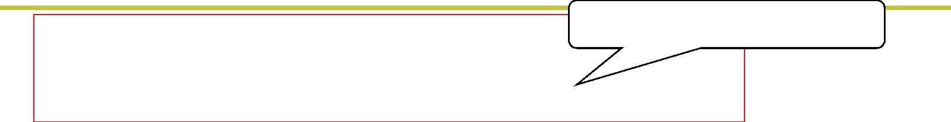



用信号量解生产者−消费者问题
int fd = open(“buffer.txt”);
write(fd, 0, sizeof(int)); //写in
write(fd, 0, sizeof(int)); //写out
用文件定义共享缓冲区
信号量的定义和初始化
semaphore full = 0;
semaphore empty = BUFFER_SIZE;
semaphore mutex = 1;
Producer(item) { Consumer() {
P(empty);
P(full);
P(mutex);
P(mutex);
读入in;将item写入到
in的位置上;
读入out;从文件中的out
位置读出到item;打印item;
V(mutex);
V(mutex);
V(full); }
V(empty); }
Operating Systems
- 10 -

